Slide 1
Engenharia de Software Teste de Software
Profa. Patricia Rucker de Bassi

Slide 2
Engenharia de Software
Elicitação de requisitos
Levantamento dos requisitos
Análise dos requisitos
Verificação e validação
Gerenciamento dos requisitos
Teste de Software
Construção do software
Baseado no modelo de desenvolvimento e nas ferramentas definidas
Considerando os requisitos do produto
Escrita do software
Testes básicos

Slide 3

Teste de Software
Testar um programa trivial não é simples!
Imagine testar 100.000 linhas de um sistema de tráfego aéreo?
Um compilador?!

Slide 4
Teste de Software
“É um processo, ou uma série de processos, elaborados para assegurar que o código de um programa faz o que foi projetado para fazer e que não faz nada que não foi projetado.”
“Software deveria ser previsível e consistente, não oferecendo surpresas para o usuário. “
(Myers, 2004)

Slide 5
Processos de V & V
V & V – verificação & validação
“V & V é o nome que se dá aos processos de avaliação e análise que asseguram que o software cumpra com suas especificações e atenda às necessidades dos clientes que estão pagando por ele.”
(Sommerville, 2003)

Slide 6
Processos de V & V
A verificação consiste em identificar defeitos e possíveis problemas de um componente pronto;
A validação busca avaliar se a construção do componente segue os requisitos predefinidos.
(BASTOS, Aderson et al., 2007)

Slide 7
Processos de V & V
Em geral, duas técnicas são adotadas:
Revisões:
técnicas estáticas que identificam a correspondência entre o programa e sua especificação ou necessidades do cliente.
Não demonstram se o software é operacionalmente útil ou se suas características não-funcionais atendem os requisitos desejados.
Testes:
técnicas dinâmicas que podem ser aplicadas para verificação e validação, trabalhando sobre uma versão executável do produto de software.
Outras:
Prototipação
Simulação

Slide 8
Processos de V & V
Validação
“(...) estamos construindo o produto certo?”
Verificação
“(...) estamos construindo certo o produto?”
(Boehm, 1979)

Slide 9
Processo de V&V Revisões de software

Slide 10
Revisões de Software
São classificadas em:
Revisões técnicas formais
Peer review
Inspeção
Walkthrough
Revisão estática automática
Métodos formais

Slide 11
Peer Review - Inspeções de software
“É uma revisão formal de um elemento ou produto de software, realizada por pares, a qual tem como objetivo verificar se ele satisfaz sua especificação e conformidade com os padrões. “
(IEEE)
Inspeções podem ser usadas também sobre os casos de teste, como forma de detectar problemas nos testes.
As inspeções de software não requerem que o software seja executado e podem ser realizadas desde o início do desenvolvimento (requisitos).

Slide 12
Peer Review - Inspeções de software
Exemplos:
Defeitos de dados
Todas as variáveis de programa estão inicializadas antes de seus valores serem utilizados?
Todas as constantes foram denominadas?
O limite superior de vetores deve ser igual ao tamanho do vetor ou ao tamanho -1.
Se as strings de caracteres são utilizadas, um delimitador é explicitamente definido?
Existe alguma possibilidade de overflow de buffer?

Slide 13
Peer Review - Inspeções de software
Importante:
Inspeções precisam ser conduzidas em ambiente de trabalho que traga confiança aos participantes → expõe as pessoas
Resultados de inspeções não podem ser utilizados para avaliar os engenheiros de software e desenvolvedores
Líderes precisam ser cuidadosamente treinados para conduzir adequadamente o processo de inspeção

Slide 14
Peer Review - Walkthrough
“Técnica de análise estática na qual um membro da equipe do projeto apresenta a outros membros do grupo e outros profissionais interessados uma parte da documentação ou código, e os participantes fazem perguntas e comentários sobre possíveis erros, violação de padrões de desenvolvimento ou sobre outros problemas.”
(IEEE)
Equipe idealmente composta de 3 até 5 pessoas
líder, autor do produto e revisores, as quais devem ser “pares”.
A composição da equipe é fator de sucesso.
Não existe obrigatoriedade de todos serem integrantes da equipe de projeto.

Slide 15
Peer Review - Walkthrough
Diretrizes gerais para a condução de walkthroughs:
Assegurar-se de que os participantes assumindo a responsabilidade pelo produto final na qualidade de revisores podem trazer maior comprometimento da equipe.
É recomendado que a duração do encontro não exceda 1 hora
Ter, manter e aplicar um conjunto de regras e procedimentos relativos a reuniões de revisão de software ajuda a estabelecer a disciplina e a cultura da revisão dentro da organização.

Slide 16
Peer Review - Walkthrough
Em geral não há critérios de saída
Em geral não ocorre a coleta de métricas
Não exige preparação prévia
Checklists são sugeridos para abordar o escopo proposto.

Slide 17
Processo de V&V Teste de software

Slide 18
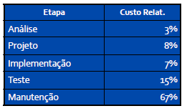
Teste no ciclo de desenvolvimento
Cada etapa do ciclo de desenvolvimento tem um custo relativo
Se a manutenção é a mais cara, o teste responde por 45% do desenvolvimento

Slide 19
Conceito de teste de software
“Teste consiste em executar o programa com a intenção de encontrar erros” (Myers)
“Teste pode ser usado para mostrar a presença de erros, mas nunca sua ausência” (Dijkstra)

Slide 20
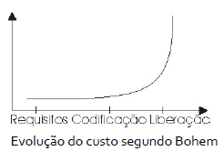
Teste no ciclo de desenvolvimento
O teste e o reparo de problemas podem ser feitos a qualquer momento ao longo do ciclo de vida
O custo da detecção cresce a medida que o ciclo de vida avança.

Slide 21
Conceito de teste de software
“(...) estamos construindo o produto certo?”
Teste de software com o objetivo de validação, visa:
Ser executado para demonstrar que não existem erros
Ser executado para demonstrar que o sistema cumpre com os objetivos para os quais foi construído
Ser executado para demonstrar que satisfaz às necessidades do usuário.

Slide 22
Conceito de teste de software
Teste de software com o objetivo de validação, visa:
Ser executado para demonstrar que não existem erros
Ser executado para demonstrar que o sistema cumpre com os objetivos para os quais foi construído
Ser executado para demonstrar que satisfaz às necessidades do usuário.

Slide 23
Princípios de teste – I (Myers)
Não planejar o teste assumindo que o programa está correto
Um bom caso de teste é aquele que tem alta probabilidade de encontrar erro ainda não descoberto
Caso de teste bem sucedido é aquele que detecta erro ainda não descoberto
A probabilidade de existência de mais erros numa parte do programa é proporcional ao número de erros já descoberto nessa parte.

Slide 24
Princípios de teste – II (Myers)
Teste deve ser feito por outra pessoa que não o autor do programa
Dados de teste devem ser definidos para dados inválidos e não esperados
Determinar SEMPRE os resultados esperados
Verificar cuidadosamente os resultados de cada teste
Nunca jogue fora casos de teste, a não ser que esteja jogando fora também seu programa

Slide 25
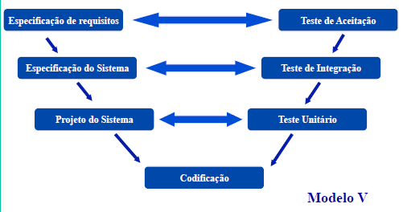
Planejamento de testes

Slide 26

Estágios de teste
Teste de unidade
Teste de integração
Teste de aceitação
Teste de sistema

Slide 27
Estágios de teste
Teste de unidade
Assegurar que cada módulo funciona apropriadamente
Realizado individualmente após a implementação do módulo
Realizado em paralelo – diversos módulos
Teste de integração
Montagem do software e verificação das interfaces
Teste de aceitação
Assegurar que o software satisfaz os requisitos do usuário
Teste de sistema
Integração do software com outros sistemas

Slide 28
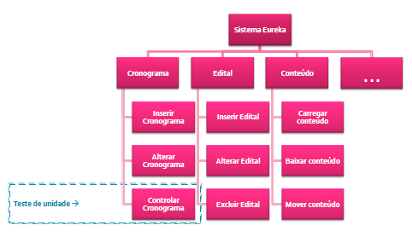
Teste de Unidade

Slide 29
Teste de Unidade
Objetivo:
Assegurar que cada módulo funciona apropriadamente
Quando é realizado:
Realizado individualmente após a implementação do módulo
Realizado em paralelo – diversos módulos
Quem executa:
O próprio desenvolvedor - primeira bateria de testes
Outro desenvolvedor - teste por pares
Equipe de testes

Slide 30
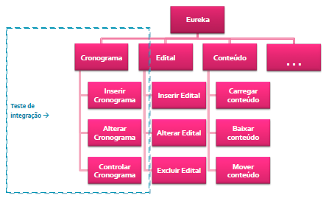
Teste de Integração

Slide 31
Teste de Integração
Objetivo:
Assegurar que as interfaces entre os módulos funcionam apropriadamente
Quando é realizado:
Realizado quando os módulos foram testados individualmente e é possível integrá-lo para teste
Quem executa:
O próprio desenvolvedor – primeira bateria de testes integrados
Equipe de testes

Slide 32
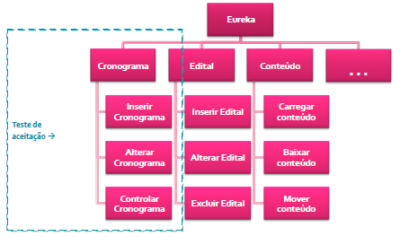
Teste de Aceitação

Slide 33
Teste de Aceitação
Objetivo:
Demonstrar conformidade com a especificação de requisitos
Quando é realizado:
Normalmente no momento da entrega para o cliente ou um pouco antes da entrega
Quem executa:
Testes envolvem o cliente ou representante deste
O que se testa:
Testes do tipo funcional e não funcional (performance, confiabilidade, etc.)

Slide 34
Teste de Sistema
Teste de integração com outros sistemas
Software e hardware
Teste de aceitação conduzido pelo usuário final
Também chamado de teste de homologação

Slide 35

Tipos de teste
Caixa preta – funcional
Caixa branca – estrutural
Análise estática
Técnica com base em erros
Verificação formal
Testes de regressão

Slide 36

Teste caixa-preta (funcional)
Dados de entrada são fornecidos, o teste é executado e o resultado obtido é comparado com o resultado esperado.
Não se considera o comportamento interno do componente de software.

Slide 37

Teste caixa-branca (estrutural)
Avalia o comportamento interno do componente de software.
Trabalha no código fonte
Avalia:
Teste de condição
Teste de fluxo de dados
Teste de ciclos
Teste de caminhos lógicos

Slide 38
Teste de aspectos específicos
Teste de sistema verifica a cobertura dos requisitos especificados.
Dependendo do tipo de sistema, alguns aspectos exigem atenção especial:
Teste de performance
Teste de stress
Teste de segurança
Teste de recuperação
Teste de localização
Teste de configuração
Teste de manuais
Teste de sistemas Web
etc

Slide 39
Considerações finais
Teste é uma fase fundamental no desenvolvimento de software
Teste e manutenção consomem 60% dos recursos de desenvolvimento
Desenvolvimento de métodos e ferramentas
Escassez de ferramentas CASE adequadas para dar suporte a estas fases
Avaliação de qualidade deveria ser parte da rotina, ao invés de procedimento especial

Slide 40
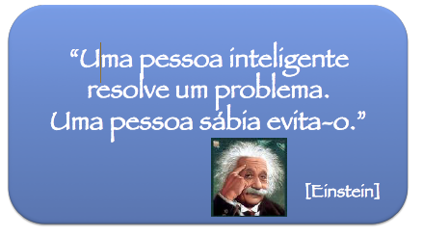

Slide 41
Link interessante
http://www.devmedia.com.br/artigo-engenharia-de-software-introducao-a-teste-de-software/8035
https://blog.cedrotech.com/melhores-praticas-na-elaboracao-de-casos-de-teste/
https://medium.com/cwi-software/dicas-para-escrita-de-casos-de-teste-ccea14a7fdd9

Slide 42

Atividade 1
Escrever um conjunto de testes de software que permitam que o programa manipule corretamente os dados e seja considerado um sucesso.
Descrição do problema:
O programa lê 3 valores inteiros a partir de uma caixa de diálogo. Os 3 valores representam o comprimento dos lados de um triângulo. O programa apresenta uma mensagem dizendo se o triângulo é escaleno, isósceles ou equilátero.
(Myers, 2004)

Slide 43
Atividade 1
Propriedade:
O comprimento de um lado do triângulo é sempre menor do que a soma dos outros dois lados.
Tipos de triângulo:
Triângulo equilátero – todos os lados iguais
Triângulo isósceles – dois lados iguais e um diferente
Triângulo escaleno – todos os lados diferentes
Realizar em grupo
Correção no final da aula!

Slide 44
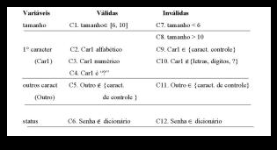
Para pensar 1!
Considere o seguinte procedimento:
Valida_Nova_Senha que recebe como entrada uma senha e valida conforme as regras abaixo.
Defina os casos de teste

Slide 45
Para pensar 2!
Usando seus conhecimentos de C++, C ou outra linguagem de programação desenvolva um checklist de erros comuns (não erros de sintaxe) que não poderiam ser detectados por um compilador, mas que poderiam ser detectados por uma inspeção de programa.

